Slide 1
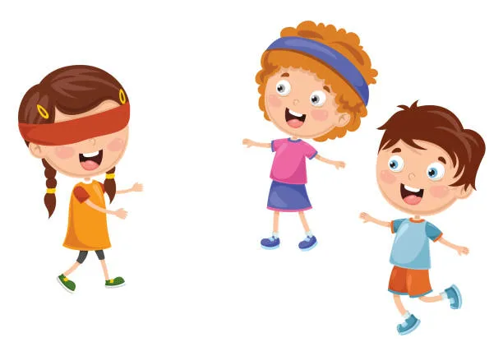
Муниципальное бюджетное учреждение дополнительного образования
«Центр внешкольной работы»
«Подвижные игры»
Для учащихся 1 года обучения по
дополнительной общеразвивающей программе
«Фитнес для детей»
Возраст учащихся – 5-7 лет
Педагог дополнительного образования
Прокопьева Марина Александровна
г. Петропавловск-Камчатский
2026 г.

Slide 2
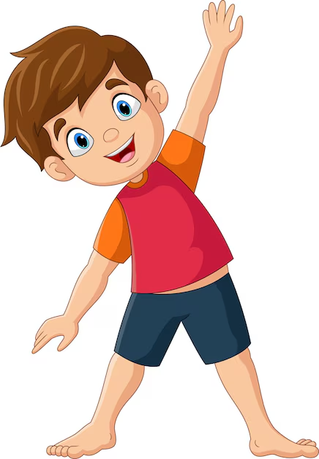
Уважаемые родители!
Предлагаю вам вместе с детьми повторить тему «Подвижные игры».
Вспомнить технику безопасности во время подвижных игр и правила некоторых игр.
Подвижные игры развивают физическое здоровье и интеллектуальные способности ребенка.

Slide 3
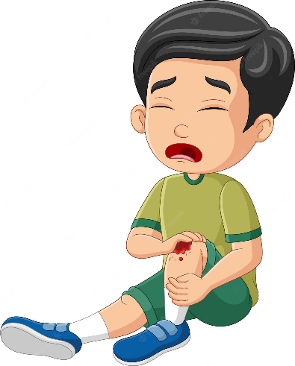
Правила безопасности
Следить за ходом игры, точно понимать кто водящий.
Во время бега смотреть вперёд, чтобы не столкнуться.
Нельзя толкаться, ставить подножки.
Нельзя хватать за одежду и волосы.
Нельзя удерживать игроков, если это не оговорено правилами игры.

Slide 4
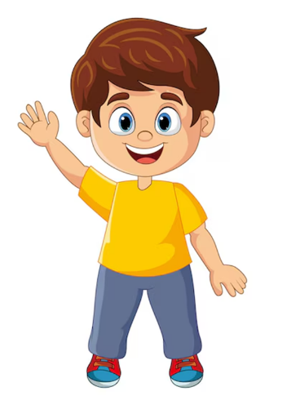
Одежда
Одежда должна быть спортивной, по размеру и удобной. Она не должна стеснять или мешать движению.
У девочек волосы должны быть убраны.
Отсутствие колец, бус, цепочек, ободков и т.д.
Обувь должна быть спортивная, удобная по размеру. Не спадать во время игры.

Slide 5
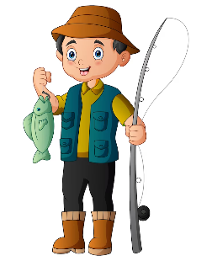
Игра «Рыбак и рыбки»
Водящий со скакалкой в руках садится на пол на колени.
Игроки встают перед ним в полукруг.
Водящий резко водит скакалку по полу из стороны в сторону, стараясь поймать «рыбку».
Задача остальных игроков - успевать перепрыгивать через скакалку.
Кого «рыбак» поймал, тот выбывает из игры.
Игра заканчивается, когда остаётся одна «рыбка» - это победитель.

Slide 6
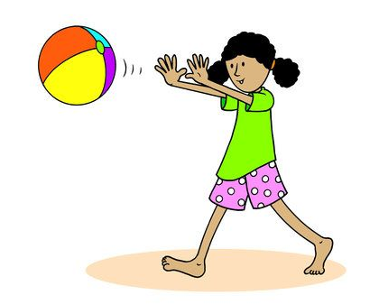
Игра «Вышибалы»
Водящий с мячом в руках встаёт на заданное место.
Остальные игроки располагаются на своём поле.
Задача водящего - попасть в игроков.
Задача игроков - увернуться от мяча.
Существует несколько вариантов игры «Вышибалы».
Мы их рассмотрим на следующем занятии.

Slide 7
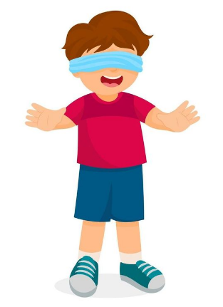
Игра «Жмурки»
Водящий с завязанными глазами наощупь ищет других участников.
Задача других игроков - не попадаться водящему.
Кого поймал водящий - выбывает из игры.
Побеждает тот, кто остался последним в игре.
Ребёнок с закрытыми глазами обязательно вытягивает вперёд руки.
Игрокам запрещено бегать.

Slide 8
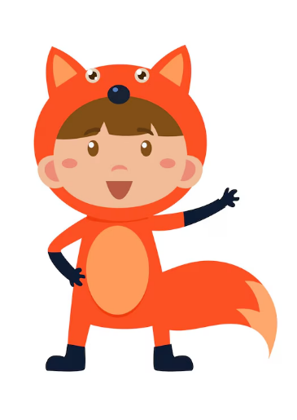
Игра «Лиса и зайцы»
«Лиса» догоняет остальных игроков «зайцев».
Кого «лиса» поймала, тот становится водящим - «лисой».
Зайцы могут прятаться в домиках.
Домики - это обручи, разложенные на полу.
Но в домике не может быть больше одного зайца.
Если в домик запрыгивает второй заяц, то первый должен убежать из домика.

Slide 9

Ответь на вопросы
Какие игры тебе нравятся больше всего? Сможешь рассказать правила этих игр?
Расскажи про правила безопасности во время подвижных игр.
Расскажи про одежду, обувь и внешний вид для подвижных игр.
На следующих занятиях с детьми мы поиграем в эти игры.

